Slide 1
Aula 8 Democracia, participação e oposição
Leandro Piquet Carneiro
Instituto de Relações Internacionais
Universidade de São Paulo

Slide 2
O caminho para a poliarquia

Slide 3
A Poliarquia
O aparecimento do Estado-Nação com grandes unidades territoriais contribuiu para o desenvolvimento de um conjunto de instituições políticas muito diferente das democracias antigas (por isso Dahl prefere a denominação poliarquia):
Presença de pluralismo social e organizacional
Expansão dos direitos (mais direitos em face da menor participação)

Slide 4
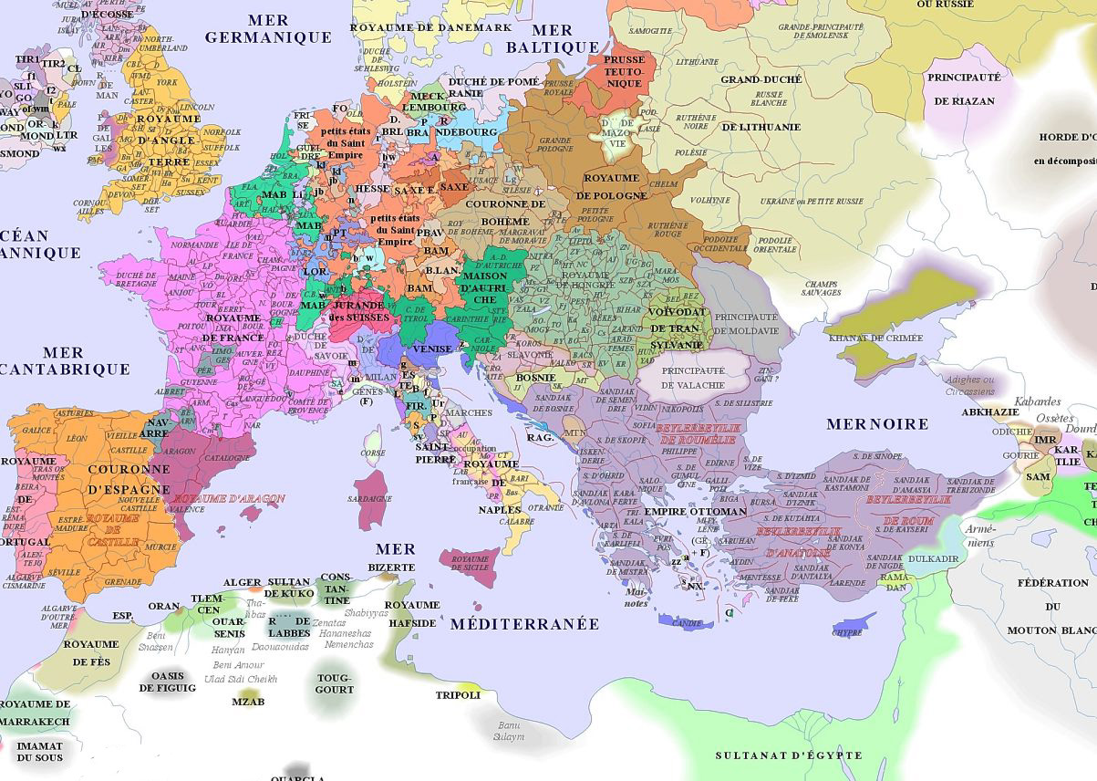
Europa Início Sec XVI

Slide 5
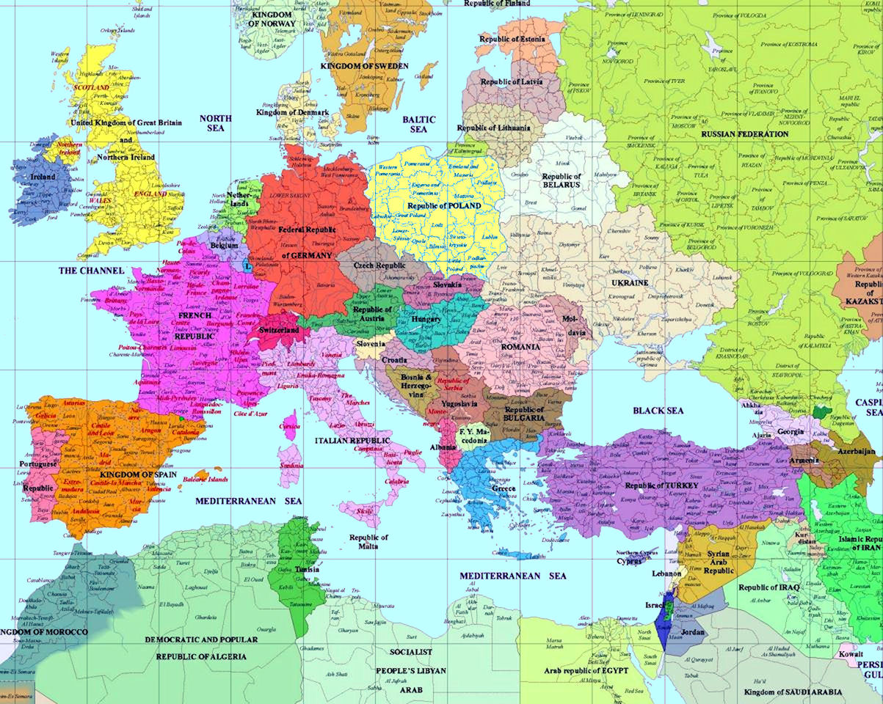
Europa Início Sec XXI

Slide 6
Duas Dimensões Fundamentais
Contestação - concorrência livre e justa entre os candidatos
Participação - todos os cidadãos adultos têm o direito de votar

Slide 7
O caminho da poliarquia
Oligarquias Competitivas
Poliarquias
I
II
Contestação
Hegemonias Fechadas
Hegemonias Inclusivas
Participação

Slide 8
Uma poliarquia requer a liberdade de:
Expressão: a falar publicamente, publicar e divulgar os próprios pontos de vista;
Assembleia: de se reunir para fins políticos;
Associação: formar organizações políticas.

Slide 9
As Instituições da Poliarquia
Funcionários Eleitos
Eleições livres e justas
Sufrágio inclusivo (todos têm o direito de votar)
Direito de concorrer a cargos políticos
Liberdade de Expressão
Informação alternativa
Autonomia associativa

Slide 10
Participação e Ativismo Político

Slide 11
Novos (e antigos) temas:
Importância do contexto institucional e das regras formais de participação eleitoral;
A erosão generalizada de filiação partidária nas democracias e suas consequências;
(III) A participação em associações voluntárias e a importância da confiança social estimuladas por teorias sobre o capital social;
(IV) A expansão de novas formas e tipos de ativismo (novos movimentos sociais e redes de advocacia transnacional).
Processos Institucionais
Processos Sócio Culturais

Slide 12
Vamos analisar o primeiro fator:
Processos Institucionais

Slide 13
O Sistema Político
Interesses
Demandas
Cultura Política
Ideologias
Negociação Internacional
Instituições Governamentais
Estruturas e Funções
(A Constituição)
Sistema Eleitoral
a. conversão
voto/cadeira
b. regras de
participação
c. coligações
d. representação
local
Executivo
Legislativo
Judiciário
Burocracia
Partidos Políticos
Processo Decisório
Doméstico
Articulação de interesses
Agregação de Interesses
Mobilização
Escolha de Políticas
Associações
Grupos de Interesse
Ratificação
(funções análogas a dos partidos)

Slide 14
Sistemas Eleitorais
Sistemas Eleitorais determinam as regras segundo as quais os eleitores podem expressar suas preferências políticas e segundo as quais é possível converter votos em cadeiras parlamentares. (Nohlen, 1995)
São construções institucionais política e estrategicamente concebidas, e tecnicamente realizadas, para viabilizar e sancionar a representação política. (Tavares, 1994)

Slide 15
O sistema partidário
Resultado de numerosos e complexos fatores, alguns próprios de cada país, outros gerais.
Os fatores gerais:
Características sócio econômicas
Ideologias
"Técnicos" : sistema eleitoral

Slide 16
E agora o segundo fator:
Processos Sócio Culturais

Slide 17
O comportamento orientado a Valores: Presupostos teóricos
Sociedades apresentam orientações culturais duradouras;
Para entender as preferências e o comportamento político é preciso entender a socialização na fase pré-adulta (por exemplo, quanto maior a segurança e afluência, maior a preferência por valores pós-materialistas)
Cultura Cívica segundo Inglehart:
Uma síndrome coerente de dimensões como: Satisfação com a vida, confiança e apoio à ordem social vigente

Slide 18
Dimensão Sócio- Econômica
Dimensão
Cultural
Dimensão
Institucional
II
Modernização
Recursos Sócio-Econômicos
Fortalece capacidade de agir de acordo com valores
Mudança de Valores
Auto-Expressão
Fortalece a prioridade para agir de acordo com valores
Democratização
Liberdades Civis e Políticas
Fortalece o poder das ações de acordo com valores
Tendência de fundo: Alargamento do poder de escolha

Slide 19
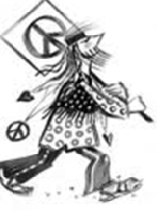
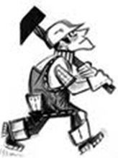
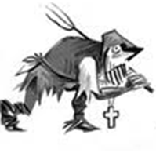
Impacto duradouro dos Valores no Desenvolvimento Humano
Valores
(Protestantismo, p.ex.)
Facilitaram o desenvolvimento do Capitalismo
Que favoreceu o aparecimento da cultura cívica

Slide 20
Alguns exemplos de mudança nos padrões de participação política:
O World Values Survey (1999-2001) indicou que cerca de 40 por cento do público participou de manifestações em países como a Suécia, a Bélgica e a Holanda.
A ação coletiva por meio de manifestações tornou-se uma forma geralmente legítima de expressar queixas, de dar voz à oposição e de desafiar as autoridades em momentos de crise.

Slide 21
O ativismo orientado por causas:
- Organizações internacionais de direitos humanos;
Direito dos animais;
ONGs que atuam em defesa dos direitos das mulheres;
Organizações ambientais transnacionais,
Campanhas e organizações que se dedicam a eliminar minas terrestres;
Movimentos pacifistas, antiglobalização e anticapitalistas

